Slide 1



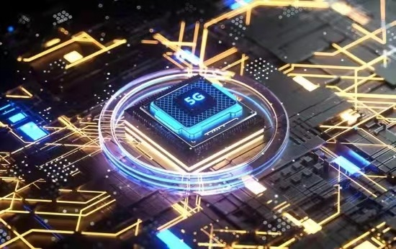
光伏协议转换单元现场安装指引
2026年08月

Slide 2
知识产权声明
本文件的知识产权属南方电网公司所有。对本文件的使用及处置应严格遵循南方电网公司有关规定或获取本文件的合同及约定的条件和要求。未经南方电网公司事先书面同意，不得对外披露、复制。
Intellectual Property Rights Statement
This document is the property of and contains proprietary information owned by CSG and/or its related proprietor. You hereby agree to treat this document in strict accordance with the terms and conditions of the agreement under which it was provided to you. No disclosure or copy of this document is permitted without the prior written permission of CSG.

Slide 3

目
录
一
前期勘测
二
设备介绍
三
现场安装

Slide 4
前期勘测
01

Slide 5
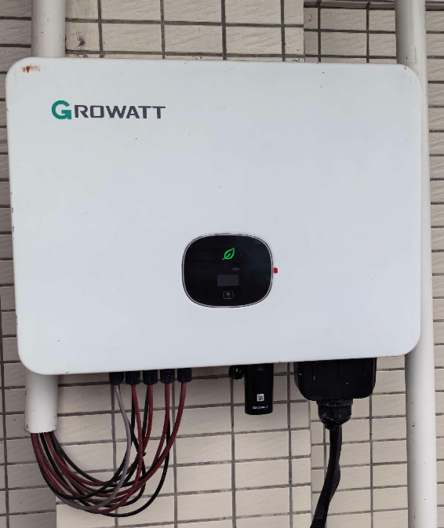
（一）光伏协议转换单元是否适配逆变器品牌通讯协议
主流逆变器品牌列表
主流逆变器品牌：阳光能源Sungrow、华为、SMA、固德威GoodWe、Enphse、禾迈Hoymiles、锦浪Ginlong、SolarEdge、Fronius、爱士惟APsystems、古瑞瓦特Growatt、德业Deye、上能电气Sineng、昱能Yune

Slide 6
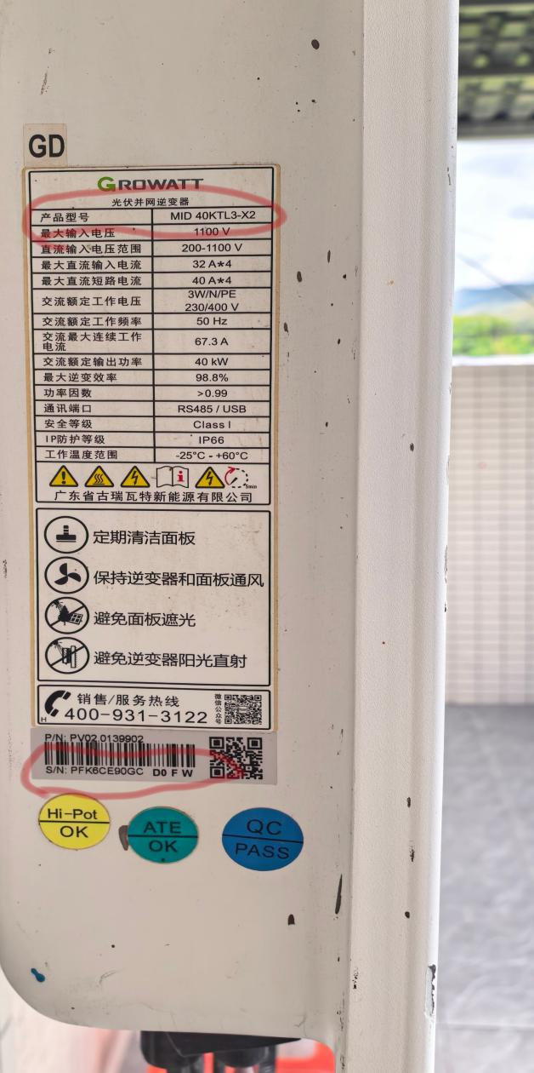
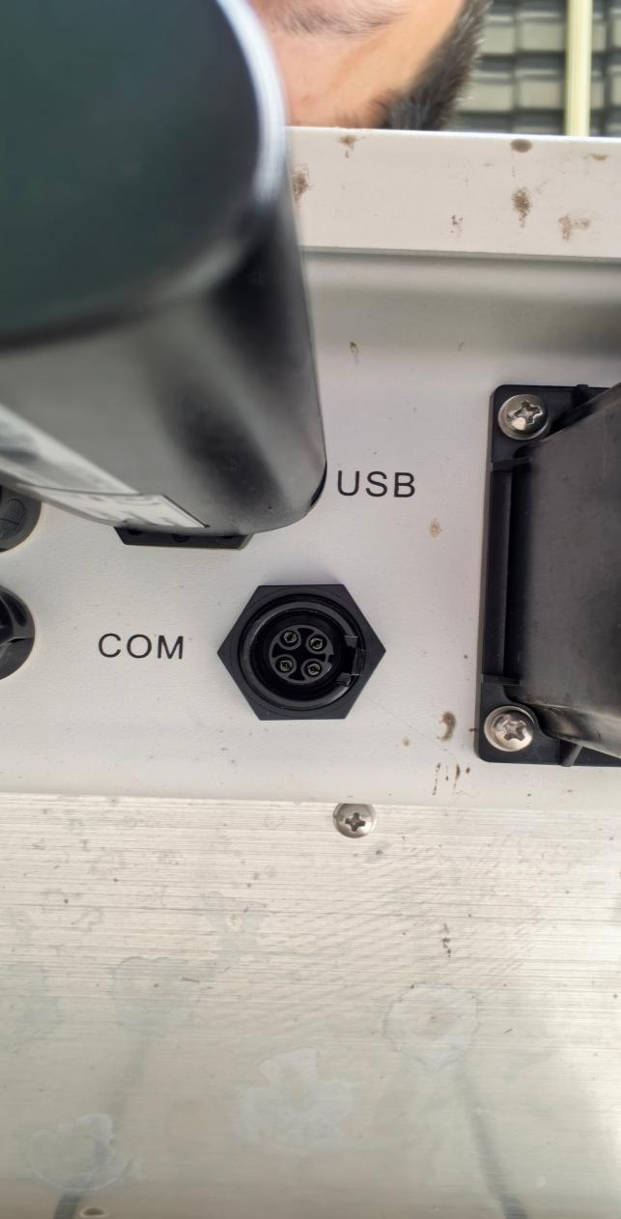
（二）查看逆变器产品型号与序列（SN）号
确认型号与序列号
与逆变器厂家确认该型号485接线端子（如若逆变器没有COM接口需要联系厂商确认是否可以通过4G棒接口通过转接线实现接入转换单元）

Slide 7
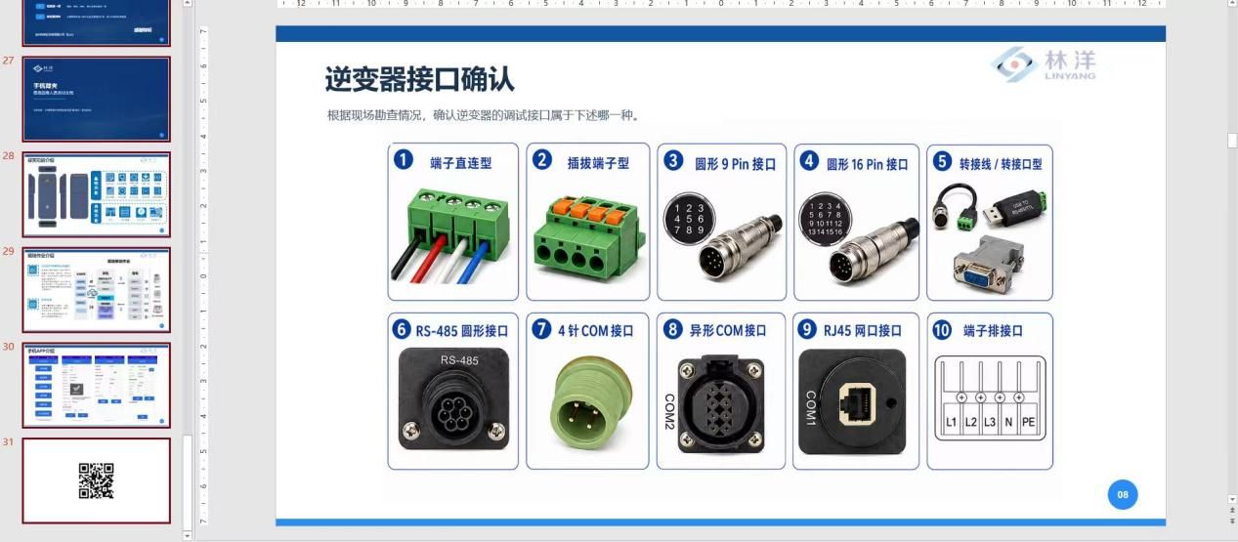
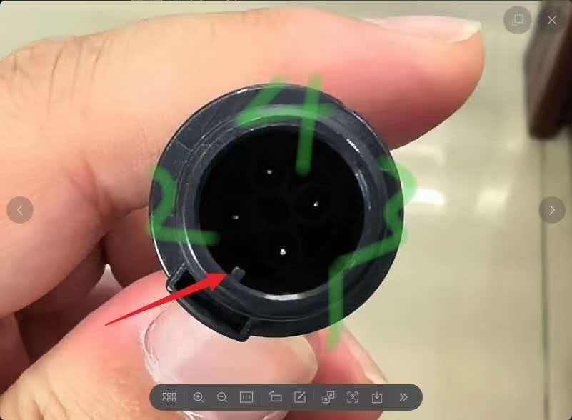
（三）确认逆变器接线端子线序（防止接线错误）
常见COM接线端子类型
常见COM接线端子类型：
4针COM接口线序示例
例：4针COM接口线序1,2,3,4（古瑞瓦特红1黑2）
485接线端子标识
485接线端子上会有顺序标识

Slide 8
设备介绍
02

Slide 9
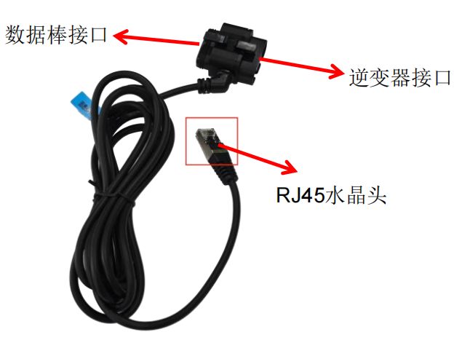
（一）线束
线束接口说明
线束的逆变器接口用于连接逆变器、数据棒接口用于连接数据棒、水晶头接到协议转换单元的RJ45接口。（如下图）

Slide 10
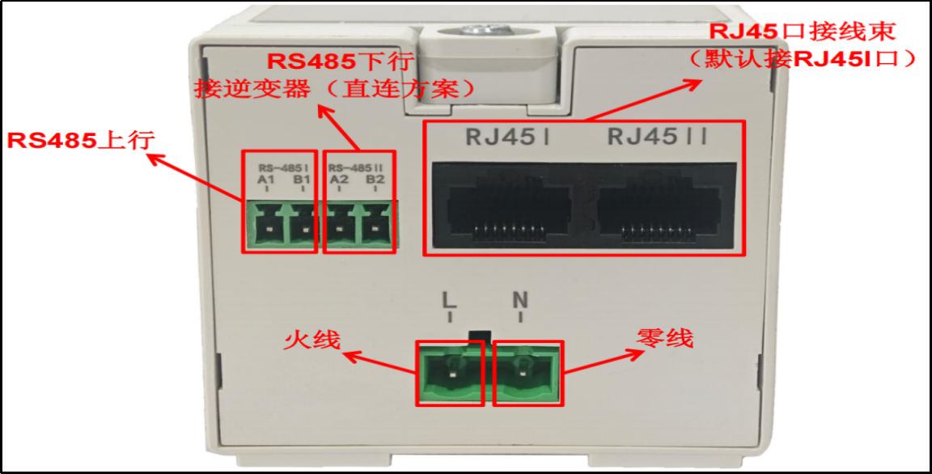
（二）光伏协议转换单元介绍
接线方式概述
接口功能详解
协议转换单元与逆变器接线方式分两种。一是通过RS-485连接逆变器；二是通过适配逆变器与协议转换单元通信的线束（RJ45）连接逆变器。
1.协议转换单元有一个220V电源接口、两个485接口；RS-485I接口为上行通信（该接口接厂家设备，现场一般不用接线）；
2.RS-485Ⅱ接口为下行通信用于光伏逆变器信息采集；两个RJ45接口支持2路光伏逆变器接入，单台逆变器时优先选择接RJ45I接口（一个协议转换单元理论上可以接三台逆变器，分别是RS-485Ⅱ一路，两个RJ45各一路）。

Slide 11
现场安装
03

Slide 12
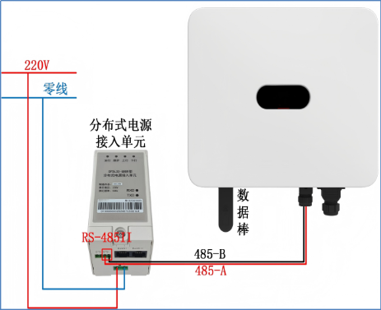
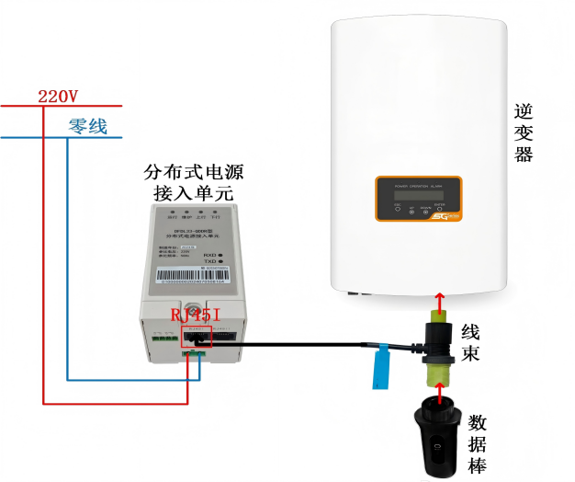
（一）接线方式
方式一（RS-485Ⅱ）：
方式二（线束（RJ45））

Slide 13
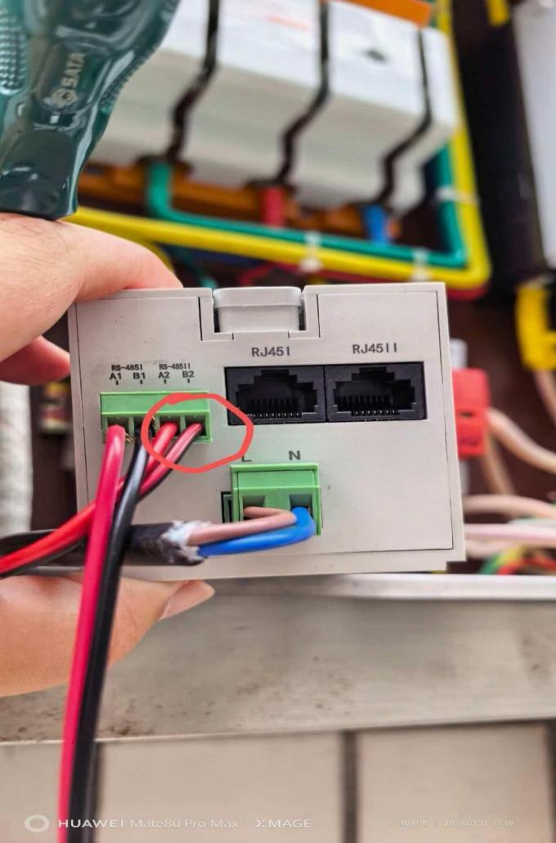
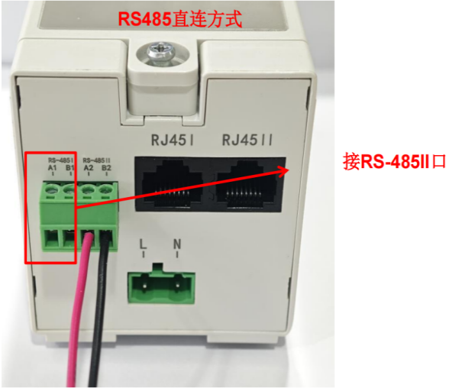
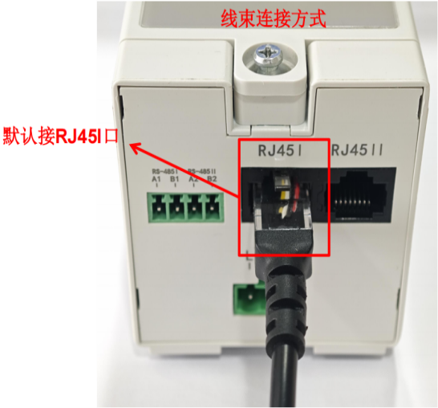
（三）安装要求
使用RS485直连的方式连接：应接RS-485II接口，RS-485II接口连通测试工作需要光伏协议转换单元厂家配合处理。（主要测试光伏协议转换单元至逆变器链路是否连通；该项工作可联系厂家提供软件自行测试，如果测试不通应检查逆变器处485线路接线是否正确）

Slide 14
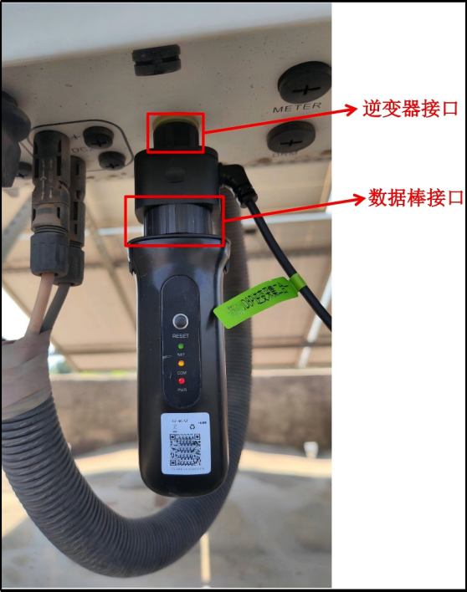
（三）安装要求
使用线速连接方式：将线束的水晶头接到协议转换单元的RJ45I或RJ45II接口（默认接RJ45I），线束的逆变器接口接到逆变器上，数据棒接口接到数据棒上。线束插接完成后拧紧螺纹紧固圈；线束卡扣式接口需按压到位保证锁止牢固；配套防水垫片及零部件规范装配，严禁歪斜、错装防水垫片，确保接线密封性与稳定性。

Slide 15
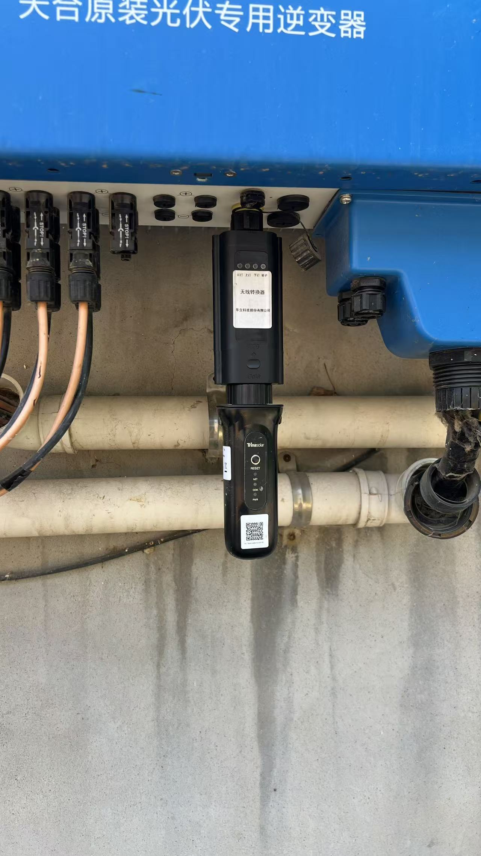
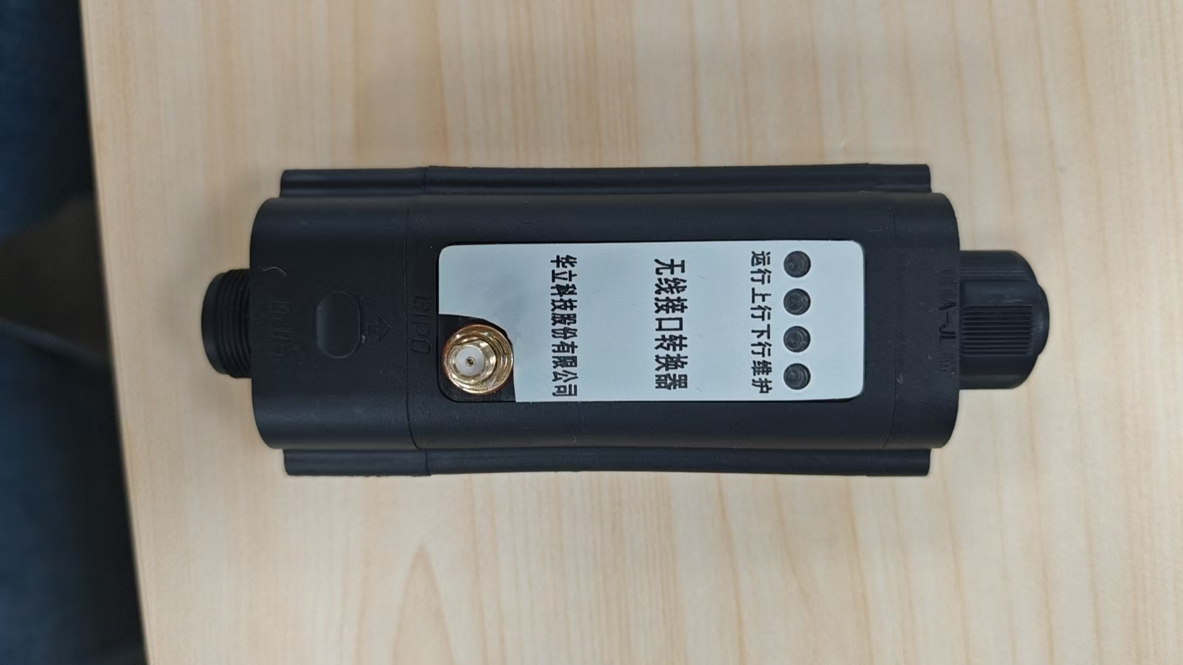
（三）安装要求
无线协议转化单元

Slide 16


谢谢

